Slide 1
KIT MEDIA INSTRUKSIONAL (BAHAN BANTU MENGAJAR)
TEKNOLOGI MAKLUMAT DAN KOMUNIKASI
TINGKATAN 4
BAB 3
RANGKAIAN KOMPUTER DAN KOMUNIKASI

Slide 2
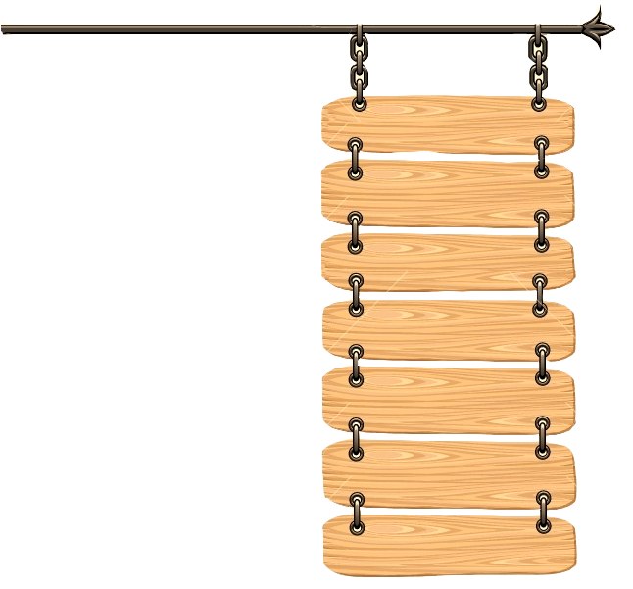
KONSEP ASAS RANGKAIAN KOMPUTER & KOMUNIKASI
KEPENTINGAN RANGKAIAN KOMPUTER & KOMUNIKASI
JENIS RANGKAIAN KOMPUTER
HOME
SENIBINA RANGKAIAN
TOPOLOGI RANGKAIAN
PROTOKOL
JENIS TEKNOLOGI KOMUNIKASI RANGKAIAN

Slide 3
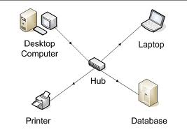
KONSEP ASAS RANGKAIAN KOMPUTER DAN KOMUNIKASI
KONSEP ASAS
Definisi Rangkaian Komputer
Satu koleksi komputer dan perkakasan yang dihubungkan bersama melalui peranti komunikasi dan media penghantaran tertentu.
KEPENTINGAN
RANGKAIAN
JENIS RANGKAIAN
SENIBINA
RANGKAIAN
Koleksi komputer dan perkakasan
TOPOLOGI
RANGKAIAN
PROTOKOL
Media
Penghantaran
Peranti Komunikasi
JENIS TM
RANGKAIAN
KELUAR

Slide 4
KONSEP ASAS RANGKAIAN KOMPUTER DAN KOMUNIKASI
KONSEP ASAS
Definisi Komunikasi
Proses dimana dua atau lebih komputer atau perkakasan memindahkan data, arahan atau maklumat.
KEPENTINGAN
RANGKAIAN
JENIS RANGKAIAN
SENIBINA
RANGKAIAN
TOPOLOGI
RANGKAIAN
PROTOKOL
JENIS TM
RANGKAIAN
KELUAR

Slide 5
KEPENTINGAN RANGKAIAN KOMPUTER DAN KOMUNIKASI
KONSEP ASAS
Kepentingan rangkaian komputer dan komunikasi
Kongsi Fail
Kongsi Talian Internet
Kongsi Perkakasan
Galakkan perdaganagan Elektronik
Peluang Pendidikan Meluas
Proses Komunikasi yang pelbagai
KEPENTINGAN
RANGKAIAN
JENIS RANGKAIAN
SENIBINA
RANGKAIAN
TOPOLOGI
RANGKAIAN
PROTOKOL
JENIS TM
RANGKAIAN
KELUAR

Slide 6
KEPENTINGAN RANGKAIAN KOMPUTER DAN KOMUNIKASI
KONSEP ASAS
1. Berkongsi fail/data/informasi
Pengguna yang berlainan komputer dapat berkongsi fail antara satu sama lain
2. Berkongsi perkakasan seperti pencetak dan pengimbas.
Dalam rangkaian yang sama, pengguna boleh berkongsi perkakasan seperti pencetak dan pengimbas.
3. Berkongsi talian internet
Dengan adanya rangkaian komputer, talian internet dapat dikongsi oleh semua komputer dalam rangkaian.
KEPENTINGAN
RANGKAIAN
JENIS RANGKAIAN
SENIBINA
RANGKAIAN
TOPOLOGI
RANGKAIAN
PROTOKOL
JENIS TM
RANGKAIAN
KELUAR

Slide 7
KEPENTINGAN RANGKAIAN KOMPUTER DAN KOMUNIKASI
KONSEP ASAS
4. Menggalakkan Perdagangan Elektronik (e-commerce)
Urusniaga secara atas talian dapat dilakukan dengan cepat dan selamat.
5. Menyediakan Proses komunikasi yang pelbagai
Selain daripada penggunaan telefon untuk proses komunikasi, internet menawarkan pelbagai kemudahan komunikasi seperti e-mail, ruang sembang (chat room), laman web sosial dan lain-lain.
6. Peluang pendidikan lebih meluas
Pengguna boleh mendapatkan pelbagai maklumat untuk pembelajaran atau kajian melalui internet.
Boleh mengikuti pengajian jarak jarak yang ditawarkan oleh pusat pengajian tertentu.
KEPENTINGAN
RANGKAIAN
JENIS RANGKAIAN
SENIBINA
RANGKAIAN
TOPOLOGI
RANGKAIAN
PROTOKOL
JENIS TM
RANGKAIAN
KELUAR

Slide 8
JENIS RANGKAIAN KOMPUTER
KONSEP ASAS
LAN (Local Area Network)
Rangkaian Kawasan Setempat
MAN (Metropolitan Area Network)
Rangkaian Kawasan Metropolitan
WAN (WideArea Network)
Rangkaian Kawasan Luas
KEPENTINGAN
RANGKAIAN
JENIS RANGKAIAN
SENIBINA
RANGKAIAN
TOPOLOGI
RANGKAIAN
PROTOKOL
JENIS TM
RANGKAIAN
KELUAR

Slide 9
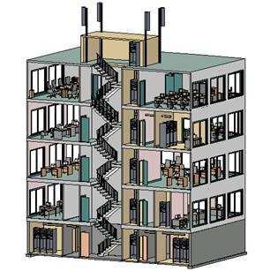
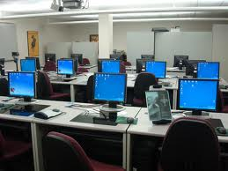
JENIS RANGKAIAN KOMPUTER
KONSEP ASAS
LAN (Local Area Network)
Rangkaian Kawasan Setempat
KEPENTINGAN
RANGKAIAN
JENIS RANGKAIAN
Rangkaian yang terhad kepada kawasan yang kecil seperti meliputi sesebuah bangunan, kawasan sekolah, rumah, pejabat atau kampus.
SENIBINA
RANGKAIAN
TOPOLOGI
RANGKAIAN
PROTOKOL
JENIS TM
RANGKAIAN
KELUAR

Slide 10
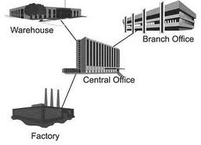
JENIS RANGKAIAN KOMPUTER
KONSEP ASAS
MAN (Metropolitan Area Network)
Rangkaian Kawasan Metropolitan
KEPENTINGAN
RANGKAIAN
JENIS RANGKAIAN
Rangkaian yang meliputi kawasan yang lebih luas iaitu kawasan metropolitan seperti kawasan bandar.
Beroperasi dengan gabungan sekolah-sekolah, bangunan, pejabat di sesuatu kawasan.
Biasanya melibatkan gabungan LAN.
SENIBINA
RANGKAIAN
TOPOLOGI
RANGKAIAN
PROTOKOL
JENIS TM
RANGKAIAN
KELUAR

Slide 11
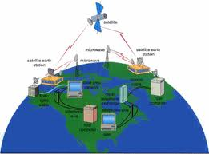
JENIS RANGKAIAN KOMPUTER
KONSEP ASAS
WAN (WideArea Network)
Rangkaian Kawasan Luas
KEPENTINGAN
RANGKAIAN
JENIS RANGKAIAN
Rangkaian yang meliputi kawasan geografi yang luas seperti antara negeri atau negara.
Melibatkan kombinasi media yang pelbagai seperti internet, talian telefon, satelit dan media penghantaran lain.
SENIBINA
RANGKAIAN
TOPOLOGI
RANGKAIAN
PROTOKOL
JENIS TM
RANGKAIAN
KELUAR

Slide 12
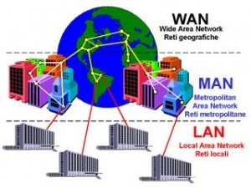
JENIS RANGKAIAN KOMPUTER
KONSEP ASAS
KEPENTINGAN
RANGKAIAN
JENIS RANGKAIAN
SENIBINA
RANGKAIAN
TOPOLOGI
RANGKAIAN
PROTOKOL
JENIS TM
RANGKAIAN
KELUAR

Slide 13
PERBEZAAN ANTARA JENIS RANGKAIAN KOMPUTER
KONSEP ASAS
 | LAN | MAN | WAN
Saiz Rangkaian | Kecil – meliputi kawasan dalam bangunan. | Besar – Meliputi kawasan dalam bnadar. | Sangat Besar – Meliputi kawasan antara negara di dunia.
Kos | Rendah kerana hanya meliputi kawasan kecil. | Tinggi kerana meliputi kawasan yang luas. | Sangat tinggi kerana meliputi kawasan yang sangat luas.
Media Penghantaran | Twisted Pair Cable, Fiber Optic Radiowave (wifi) | Fiber Optic Radiowave | Fiber Optik, Satelit,
KEPENTINGAN
RANGKAIAN
JENIS RANGKAIAN
SENIBINA
RANGKAIAN
TOPOLOGI
RANGKAIAN
PROTOKOL
JENIS TM
RANGKAIAN
KELUAR

Slide 14
SENIBINA RANGKAIAN
KONSEP ASAS
-
-
Rakan-ke-Rakan (peer to peer)
Pengguna-Pelayan (Client-Server)
KEPENTINGAN
RANGKAIAN
JENIS RANGKAIAN
SENIBINA
RANGKAIAN
TOPOLOGI
RANGKAIAN
PROTOKOL
JENIS TM
RANGKAIAN
KELUAR

Slide 15
SENIBINA RANGKAIAN
KONSEP ASAS
Pengguna-Pelayan (Client-Server)
KEPENTINGAN
RANGKAIAN
JENIS RANGKAIAN
Terdiri daripada satu komputer yang bertindak sebgai pelayan (server) dan komputer lain bertindak sebagai pengguna (client).
Pelayan (server) – komputer yang dikhaskan untuk menjalankan satu atau lebih perkhidmatan untuk memenuhi keperluan pengguna komputer lain dalam rangkaian. Contoh perkhidmatan pelayan adalah seperti pelayan pangkalan data, pelayan fail, pelayan mel, pelayan cetakan, pelayan web, pelayan permainan, atau beberapa jenis lain pelayan.
Pengguna (Client) – komputer yang mengakses dan meminta perkhidmatan daripada pelayan (server).
SENIBINA
RANGKAIAN
TOPOLOGI
RANGKAIAN
PROTOKOL
JENIS TM
RANGKAIAN
KELUAR

Slide 16
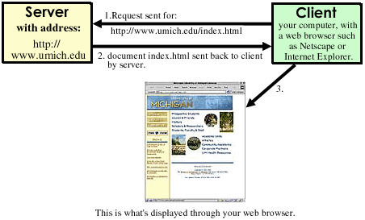
SENIBINA RANGKAIAN
KONSEP ASAS
Pengguna-Pelayan (Client-Server)
KEPENTINGAN
RANGKAIAN
JENIS RANGKAIAN
SENIBINA
RANGKAIAN
TOPOLOGI
RANGKAIAN
PROTOKOL
JENIS TM
RANGKAIAN
KELUAR

Slide 17
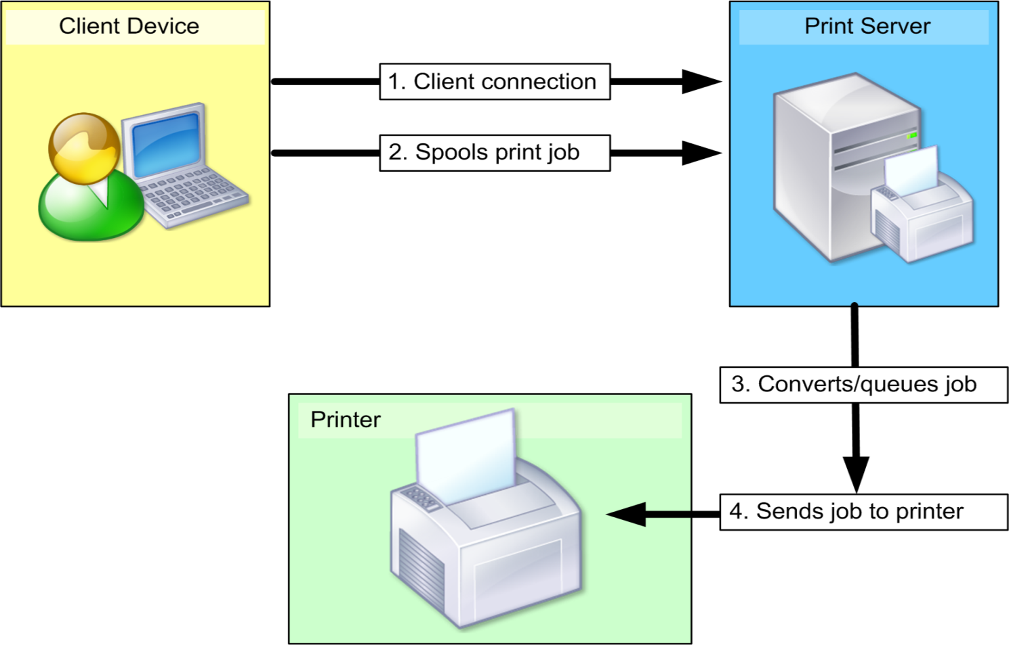
SENIBINA RANGKAIAN
KONSEP ASAS
Pengguna-Pelayan (Client-Server)
KEPENTINGAN
RANGKAIAN
JENIS RANGKAIAN
SENIBINA
RANGKAIAN
TOPOLOGI
RANGKAIAN
PROTOKOL
JENIS TM
RANGKAIAN
KELUAR

Slide 18
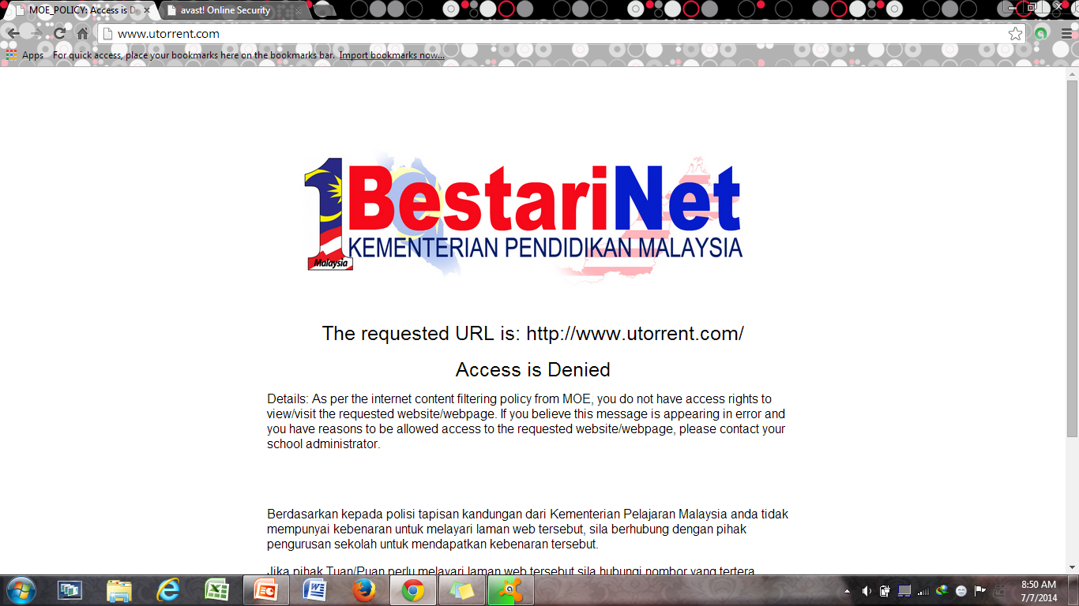

Slide 19
SENIBINA RANGKAIAN
KONSEP ASAS
Rakan-ke-Rakan (peer to peer)
KEPENTINGAN
RANGKAIAN
JENIS RANGKAIAN
Semua komputer dalam rangkaian bertindak sebagai pengguna dan pelayan.
Semua komputer berupaya mencapai fail yang terdapat pada komputer lain dan menyediakan fail untuk dicapai komputer lain.
Tiada komputer khas yang mengawal rangkaian dan sumber.
Semua komputer dalam rangkaian mempunyai keupayaan yang sama dalam mengirim, terima dan proses fail.
Kekurangan – prestasi akan menurun apabila pengguna bertambah.
Contoh: Limewire, emule, bittorrent
SENIBINA
RANGKAIAN
TOPOLOGI
RANGKAIAN
PROTOKOL
JENIS TM
RANGKAIAN
KELUAR

Slide 20
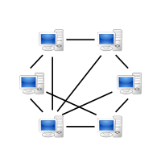
SENIBINA RANGKAIAN
KONSEP ASAS
Rakan-ke-Rakan (peer to peer)
KEPENTINGAN
RANGKAIAN
JENIS RANGKAIAN
SENIBINA
RANGKAIAN
TOPOLOGI
RANGKAIAN
PROTOKOL
JENIS TM
RANGKAIAN
KELUAR

Slide 21
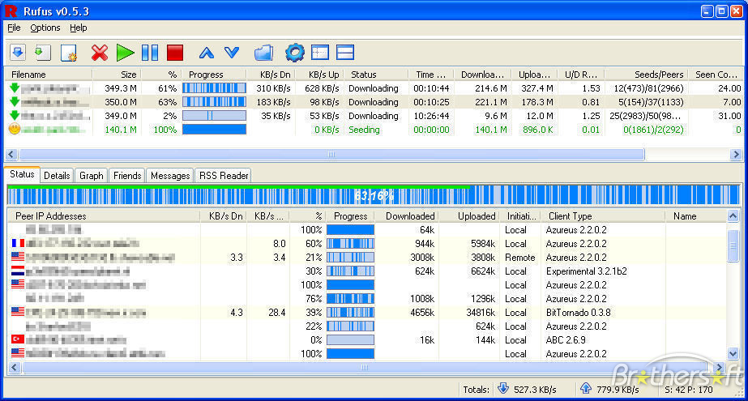
SENIBINA RANGKAIAN
KONSEP ASAS
Rakan-ke-Rakan (peer to peer)
KEPENTINGAN
RANGKAIAN
JENIS RANGKAIAN
SENIBINA
RANGKAIAN
TOPOLOGI
RANGKAIAN
PROTOKOL
JENIS TM
RANGKAIAN
KELUAR

Slide 22
TOPOLOGI RANGKAIAN
KONSEP ASAS
Cara susunan atau konfigurasi fizikal komputer dengan komputer lain atau dengan peranti lain dalam sesuatu rangkaian setempat (LAN).
3 jenis topologi rangkaian:
KEPENTINGAN
RANGKAIAN
JENIS RANGKAIAN
SENIBINA
RANGKAIAN
TOPOLOGI
RANGKAIAN
Topologi Bas
Topologi Bintang
Topologi Gelang
PROTOKOL
JENIS TM
RANGKAIAN
KELUAR

Slide 24
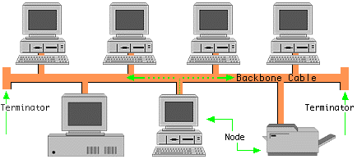
TOPOLOGI RANGKAIAN
KONSEP ASAS
Topologi Bas
KEPENTINGAN
RANGKAIAN
Dihubungkan dengan satu kabel tunggal (backbone) yang menghubungkan semua komputer dan peranti.
Mempunyai titik pemula dan penutup (terminator) yang dipasang pada penghujung awal dan akhir kabel.
JENIS RANGKAIAN
SENIBINA
RANGKAIAN
TOPOLOGI
RANGKAIAN
PROTOKOL
JENIS TM
RANGKAIAN
KELUAR

Slide 25
TOPOLOGI RANGKAIAN
KONSEP ASAS
Topologi Bas
KEPENTINGAN
RANGKAIAN
KELEBIHAN
Jika satu nod tidak berfungsi, nod lain tidak akan terjejas.
Nod mudah ditambah dan dikurangkan tanpa mengganggu nod lain dalam rangkaian.
KEKURANGAN
Apabila kabel tunggal (backbone) gagal berfungsi, rangkaian akan terjejas.
Prestasi rangkaian menurun apabila banyak komputer ditambah pada rangkaian.
JENIS RANGKAIAN
SENIBINA
RANGKAIAN
TOPOLOGI
RANGKAIAN
PROTOKOL
JENIS TM
RANGKAIAN
KELUAR

Slide 26
TOPOLOGI RANGKAIAN
KONSEP ASAS
Topologi gelang
KEPENTINGAN
RANGKAIAN
Satu topologi dimana satu terminal berhubung dengan dua nod yang lain secara bersebelahan membentuk satu lingkaran tertutup.
Data dipindahkan dari satu nod ke nod lain dalam satu arah sahaja.
Apabila komputer atau peranti menghantar data, data akan bergerak ke setiap nod hingga sampai ke destinasinya.
JENIS RANGKAIAN
SENIBINA
RANGKAIAN
TOPOLOGI
RANGKAIAN
PROTOKOL
JENIS TM
RANGKAIAN
KELUAR

Slide 27
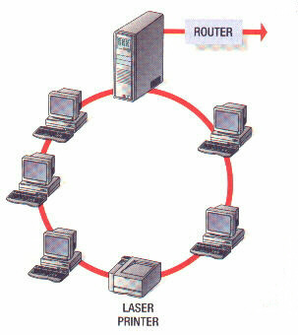
TOPOLOGI RANGKAIAN
KONSEP ASAS
Topologi Gelang
KEPENTINGAN
RANGKAIAN
JENIS RANGKAIAN
SENIBINA
RANGKAIAN
TOPOLOGI
RANGKAIAN
PROTOKOL
JENIS TM
RANGKAIAN
KELUAR

Slide 28
TOPOLOGI RANGKAIAN
KONSEP ASAS
Topologi gelang
KEPENTINGAN
RANGKAIAN
KELEBIHAN
Setiap komputer mempunyai akses yang sama kepada sumber-sumber.
Tidak memerlukan pelayan rangkaian untuk mengawal penyambungan di antara komputer.
KEKURANGAN
Jika satu nod rosak, rangkaian akan lumpuh.
Penambahan, pengurangan nod akan mempengaruhi rangkaian.
JENIS RANGKAIAN
SENIBINA
RANGKAIAN
TOPOLOGI
RANGKAIAN
PROTOKOL
JENIS TM
RANGKAIAN
KELUAR

Slide 29
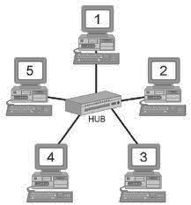
TOPOLOGI RANGKAIAN
KONSEP ASAS
Topologi Bintang
KEPENTINGAN
RANGKAIAN
Semua komputer dan perkakasan dalam rangkaian dihubungkan pada peranti pusat iaitu hub atau switch.
Data bergerak dari satu komputer ke komputer lain dengan melalui hub.
JENIS RANGKAIAN
SENIBINA
RANGKAIAN
TOPOLOGI
RANGKAIAN
PROTOKOL
JENIS TM
RANGKAIAN
KELUAR

Slide 30
TOPOLOGI RANGKAIAN
KONSEP ASAS
Topologi Bintang
KEPENTINGAN
RANGKAIAN
KELEBIHAN
Mudah untuk menambah atau mengurangkan bilangan komputer pada rangkaian.
Kerosakan pada mana-mana komputer tidak akan memberi kesan kepada rangkaian.
KEKURANGAN
Memerlukan kabel yang banyak untuk menyambungkan setiap nod pada hub.
Jika hub tidak berfungsi, rangkaian akan lumpuh.
JENIS RANGKAIAN
SENIBINA
RANGKAIAN
TOPOLOGI
RANGKAIAN
PROTOKOL
JENIS TM
RANGKAIAN
KELUAR

Slide 31
PERBEZAAN ANTARA TOPOLOGI RANGKAIAN
KONSEP ASAS
Kategori | Bus | Gelang | Bintang
struktur | Semua komputer bersambung pada kabel tunggal. | Komputer bersambung secara bersebelahan membentuk lingkaran tertutup. | Semua komputer bersambung pada peranti pusat (hub).
Kerosakan nod | Rangkaian masih berfungsi. | Rangkaian komputer terganggu. | Rangkaian komputer masih berfungsi.
Tambah/ buang nod | Senang dilakukan tanpa menggangu rangkaian. | Akan menggangu rangkain komputer. | Senang dilakukan tanpa menggangu rangkaian.
KEPENTINGAN
RANGKAIAN
JENIS RANGKAIAN
SENIBINA
RANGKAIAN
TOPOLOGI
RANGKAIAN
PROTOKOL
JENIS TM
RANGKAIAN
KELUAR

Slide 32
PROTOKOL
KONSEP ASAS
KEPENTINGAN
RANGKAIAN
PROTOKOL- satu set peraturan untuk pertukaran data antara komputer.
Satu tatacara atau bahasa komunikasi bagi membolehkan sesuatu rangkaian berkomunikasi
JENIS RANGKAIAN
SENIBINA
RANGKAIAN
TOPOLOGI
RANGKAIAN
PROTOKOL
JENIS TM
RANGKAIAN
KELUAR

Slide 33
Jenis protokol:
Transmission Control Protocol/ Internet Protocol (TCP/IP)
Hypertext Transfer Protocol (HTTP)
Simple Mail Transfer Protocol (SMTP)
File Transfer Protocol (FTP)

Slide 34
TCP/IP (transmission control protocol/internet protocol)
Satu protokol yang membolehkan komunikasi dan pertukaran data antara komputer dalam rangkaian seperti internet.
dihubungkan satu rangkaian dengan rangkaian lain menggunakan sistem nombor dikenali sebagai alamat IP

Slide 35
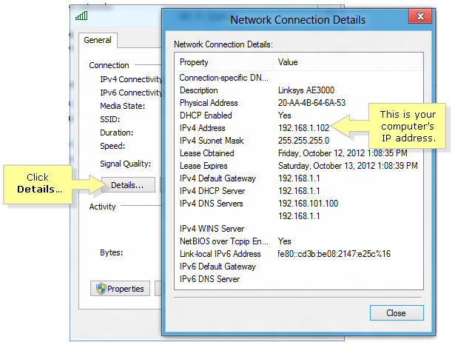
Contoh Alamat IP

Slide 36
Hypertext Transfer Protocol (HTTP)/(HTTPS)
Dikenali juga sebagai Protokol Pemindahan Hiperteks (HTTP )
Protokol komunikasi direka untuk memindahkan maklumat antara komputer melalui World Wide Web
HTTPS adalah HTTP menggunakan Secure Socket Layer (SSL)
SSL protokol enkripsi dipanggil pada pelayan Web yang menggunakan HTTPS

Slide 37
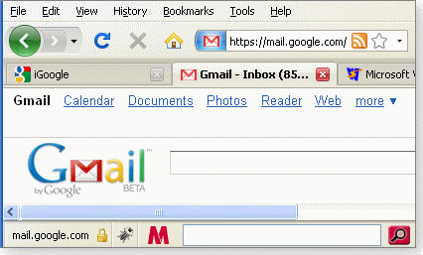

Slide 38
Protokol SMTP
SMTP singkatan bagi Simple Mail Transfer Protocol
Pengguna dapat menerima dan menghantar e mail antara komputer

Slide 39
Protokol FTP
Memindahkan fail dari satu komputer ke komputer lain pada jarak jauh menerusi rangkaian internet

Slide 40
JENIS TEKNOLOGI KOMUNIKASI RANGKAIAN
KONSEP ASAS
KEPENTINGAN
RANGKAIAN
INTERNET
INTRANET
EKSTRANET
JENIS RANGKAIAN
SENIBINA
RANGKAIAN
TOPOLOGI
RANGKAIAN
PROTOKOL
JENIS TM
RANGKAIAN
KELUAR

Slide 41
JENIS TEKNOLOGI KOMUNIKASI RANGKAIAN
KONSEP ASAS
INTERNET
KEPENTINGAN
RANGKAIAN
Merupakan satu rangkaian awam yang menghubungkan rangkaian perniagaan, agensi kerajan, individu dan lain-lain.
Merupakan gabungan rangkaian komputer seluruh dunia.
JENIS RANGKAIAN
SENIBINA
RANGKAIAN
TOPOLOGI
RANGKAIAN
PROTOKOL
JENIS TM
RANGKAIAN
KELUAR

Slide 42
JENIS TEKNOLOGI KOMUNIKASI RANGKAIAN
KONSEP ASAS
INTRANET
KEPENTINGAN
RANGKAIAN
Merupakan rangkaian persendirian dalam sesuatu organisasi.
Tujuan intranet adalah untuk perkongsian maklumat syarikat dan sumber-sumber lain syarikat antara kakitangan syarikatnya sahaja.
JENIS RANGKAIAN
SENIBINA
RANGKAIAN
TOPOLOGI
RANGKAIAN
PROTOKOL
JENIS TM
RANGKAIAN
KELUAR

Slide 43
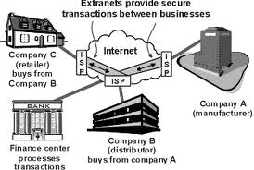
JENIS TEKNOLOGI KOMUNIKASI RANGKAIAN
KONSEP ASAS
EKSTRANET
KEPENTINGAN
RANGKAIAN
Merupakan rangkaian persendirian yang menghubungkan lebih dari satu organisasi.
Digunakan untuk perkongsian maklumat atau operasi perniagaan antara organisasi yang berlainan.
Extranet juga sebahagian dari intranet yang boleh dicapai dan digunakan oleh kakitangan dari luar syarikatnya.
JENIS RANGKAIAN
SENIBINA
RANGKAIAN
TOPOLOGI
RANGKAIAN
PROTOKOL
JENIS TM
RANGKAIAN
KELUAR

Slide 44
JENIS TEKNOLOGI KOMUNIKASI RANGKAIAN
KONSEP ASAS
EKSTRANET
KEPENTINGAN
RANGKAIAN
JENIS RANGKAIAN
SENIBINA
RANGKAIAN
TOPOLOGI
RANGKAIAN
PROTOKOL
JENIS TM
RANGKAIAN
KELUAR

Slide 45
TAHNIAH! ANDA TELAH MENGHABISKAN BAB INI.

Slide 46
Anda pasti mahu keluar?

